Slide 1

история apple
Подготовил Бешкеев Артём 3824.9

Slide 2
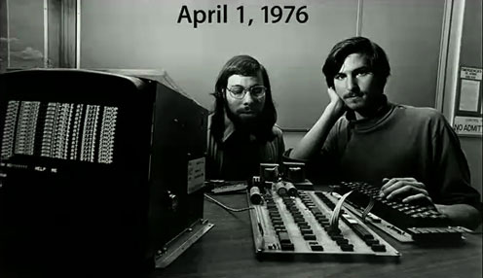
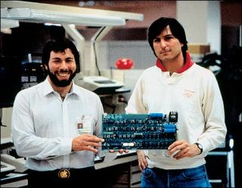
Основание компании
История компании началась в Кремниевой долине где двое друзей-студентов Стив Джобс и Стив Возняк в 1976 году в гараже разработали компьютер (Apple 1).

Slide 3
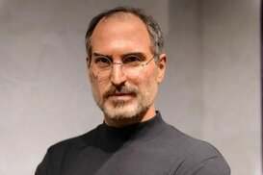
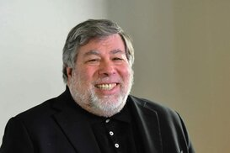
Основатели компании
Стив Джобс Стив Возняк

Slide 4
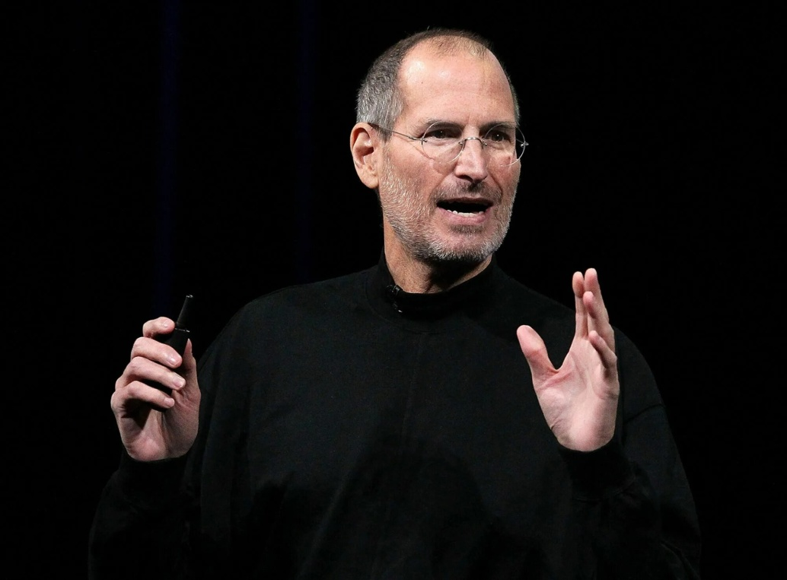

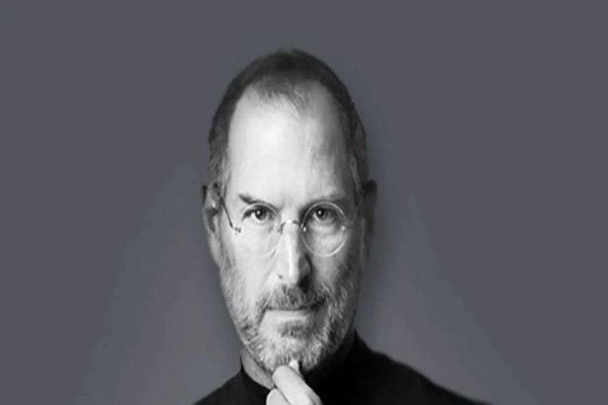
Стив Джобс (1955-2011). Родился в Сан-Франциско
Умер в октябре 2011 года от рака поджелудочной железы

Slide 5
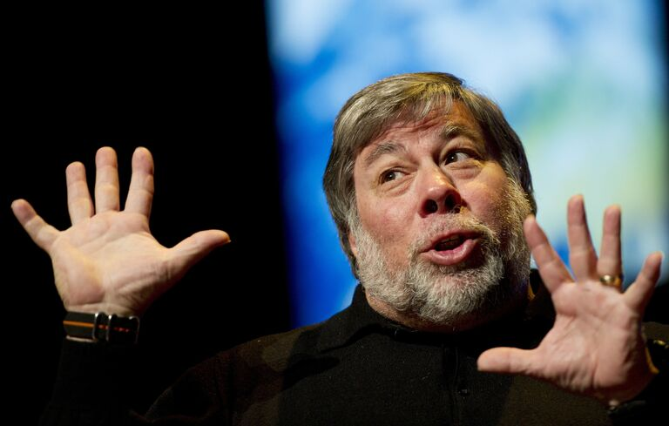
Стив Возняк. Родился 11 августа 1950 года в Сан-Хосе.
Возняк покинул Apple в 1985 году, но продолжил активную деятельность в технологической индустрии, участвуя в различных проектах и стартапах.

Slide 6
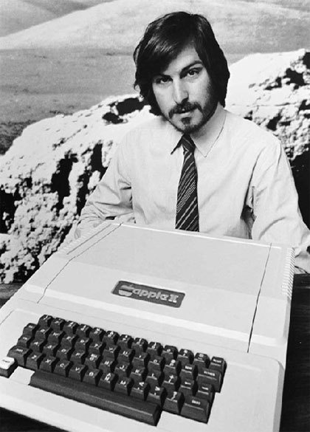
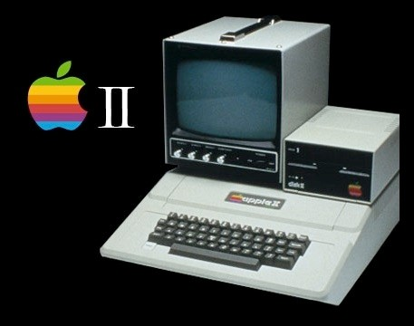
Первый успех и Apple II
В феврале 1977 года президентом Apple становится Майкл Скотт. Существенным шагом вперед стал выпуск в апреле этого же года Apple Computer II
Тогда же появился известный теперь всему миру логотип – надкушенное разноцветное яблоко – созданный рекламным агентством Regis McKenna.

Slide 7
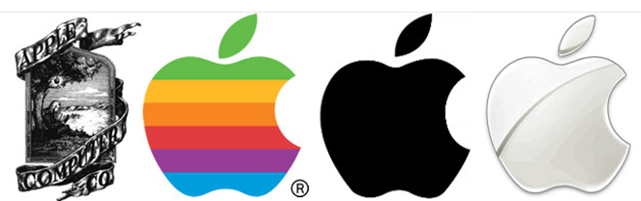
Эволюция логотипа
1976 1998-2010
1976-1998 2010-…

Slide 8
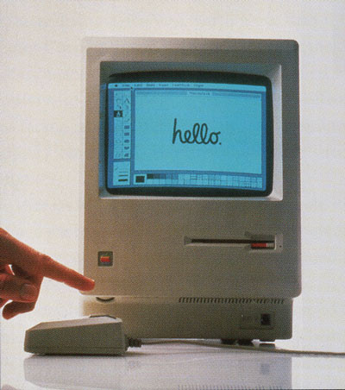
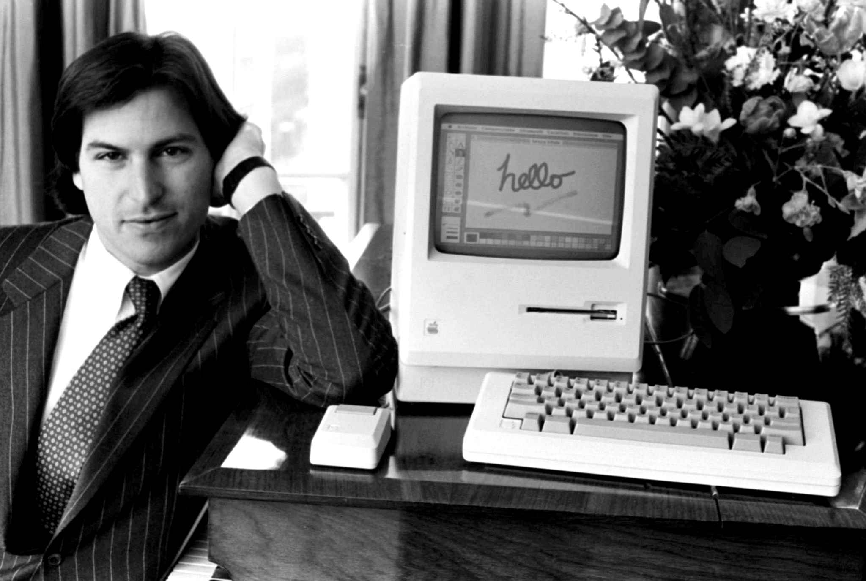
Macintosh
В мае 1979 года сотрудник Apple Джеф Раскин начал работать над новым компьютером «все в одном», который был ориентирован на рядового пользователя. Именно этот период и можно назвать началом рождения первого Macintosh.

Slide 9
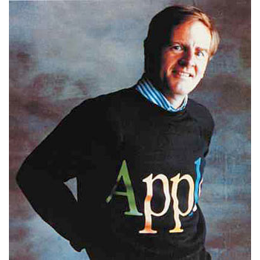
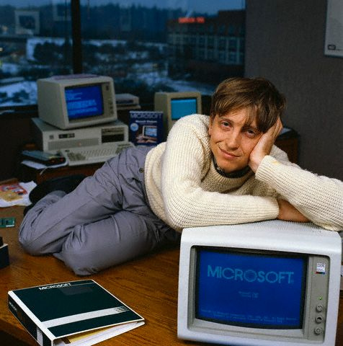
80-e
В начале 1983 года в компанию перешёл президент Pepsi-Cola Джон Скалли. Почти сразу у него возникли разногласия с Джобсом и в 1985 году после попытки Стива настроить менеджмент против Скалли , Джобса было решено отправить в отставку.

Slide 10
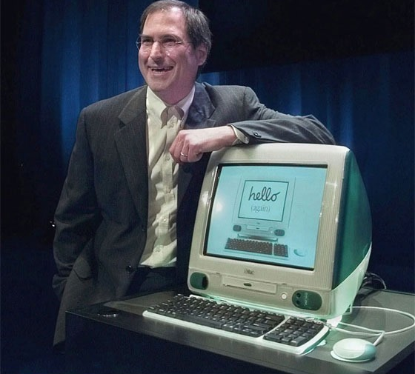
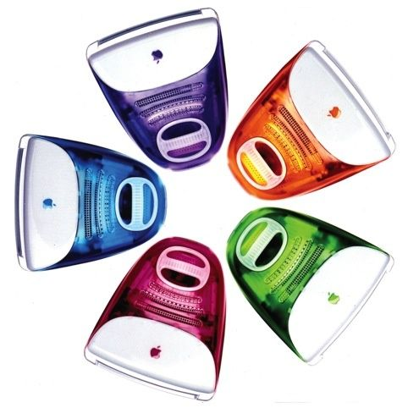
Восстановление позиций
В 1996 году в директорское кресло компании возвращается Стив Джобс. Apple выкупает его компанию NeXT за 430 млн. долларов. В 1998 году Apple представляет футуристическую модель iMac G3 , который стал самым быстро продаваемым компьютером в истории компании. 9 января 2001 года был представлен универсальный медиаплеер iTunes. С его появлением Apple стала ключевым игроком музыкального рынка.

Slide 11
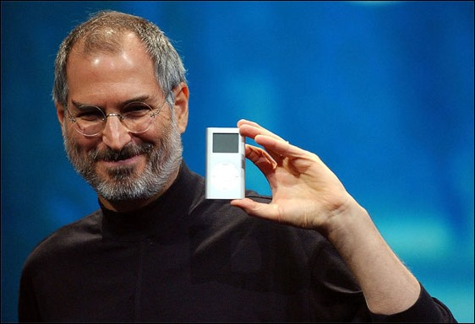
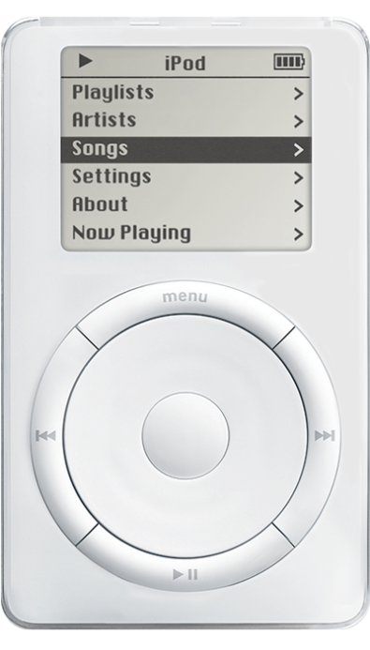
iPod
23 октября 2001 года был представлен музыкальный плеер iPod.

Slide 12
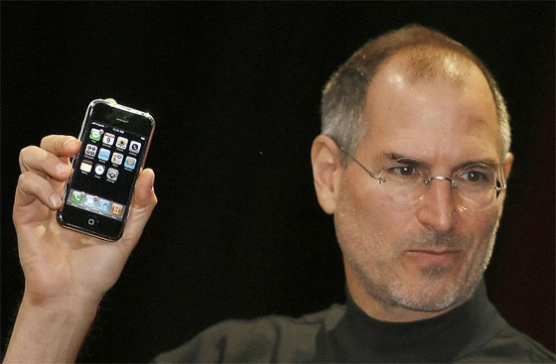
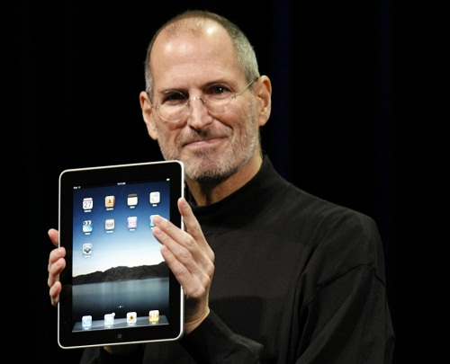
iPhone и iPad
В
2007 году был представлен революционный смартфон iPhone.
В 2010 Apple выпускает планшетным компьютер

Slide 13
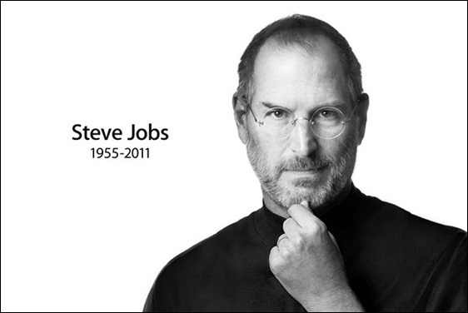
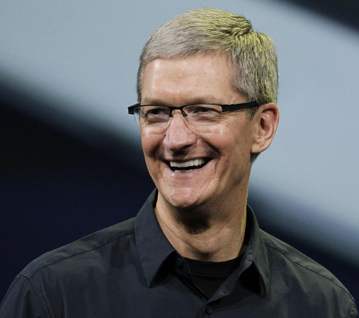
Смерть Стива Джобса
В 2011 году состояние Стива ухудшилось из-за раковой опухоли и он уходит в отставку , назначив своим приемником Тима Кука.
5 октября Джобса не стало.

Slide 14
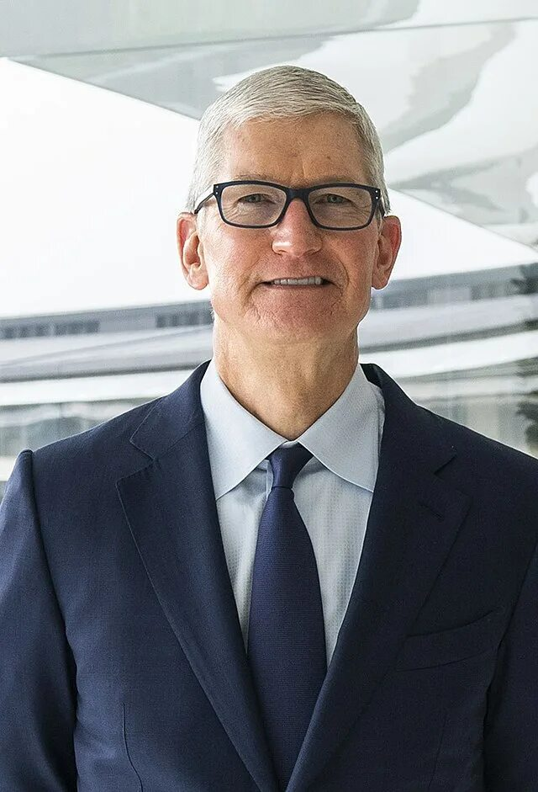
Тим Кук
Тим Кук (родился 1 ноября 1960 года) - генеральный директор американской технологической компании Apple Inc. Он присоединился к Apple в 1998 году и занимал различные высокие посты, прежде чем стать генеральным директором в 2011 году после ухода Стива Джобса.

Slide 15
Apple при Тиме Куке
Под руководством Тима Кука Apple расширила свою линейку продуктов, выпустив новые модели iPhone, iPad, MacBook и другие устройства. Компания также активно развивала свои сервисы, такие как Apple Music, Apple TV+ и iCloud.

Slide 16
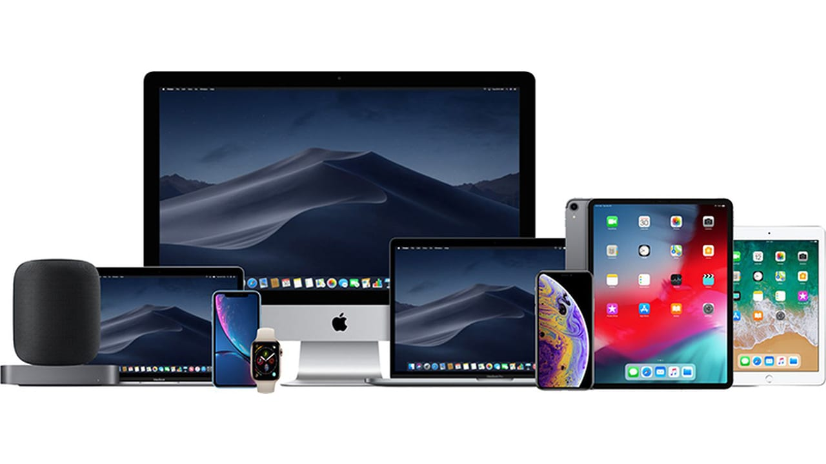
Основная продукция Apple в наше время

Slide 17
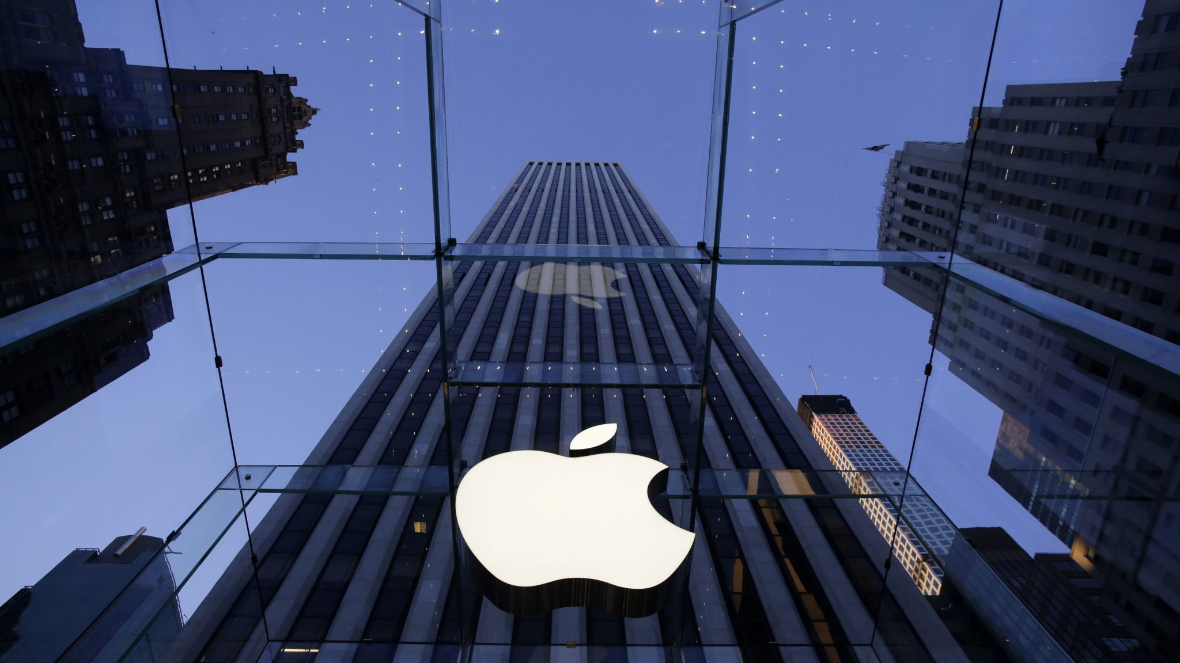
Будущее Apple
Будущее Apple обещает быть захватывающим, с уходом от привычного проектного дизайна к новым и инновационным технологиям. Компания продолжит развивать свои экосистемы продуктов, интегрируя их более тесно и делая их более удобными для пользователей.

Slide 18
Спасибо за внимание!

